Slide 1
Web Programming
Web开发技术基础
附录A. Java Web开发环境搭建示例
计算机学院
授课人：王尊亮

Slide 2
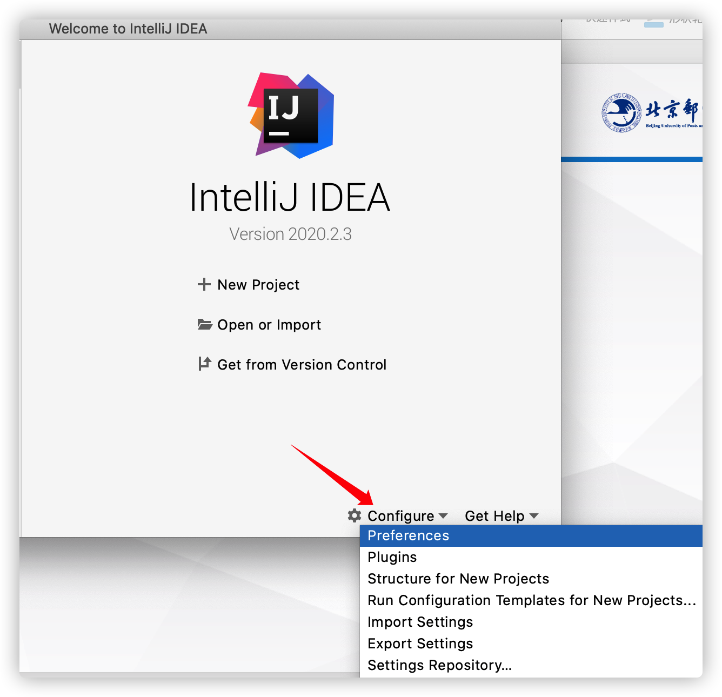
附录A. Java Web开发环境搭建示例
1. IntelliJ IDEA中添加Application Server（Tomcat)
IDEA开发Web项目时，需要将Web项目自动部署到Application Server上，因此需要告知IDEA本地的Application Server （如Tomcat）放置在什么地方
Tips：后面要学习的spring boot项目内置了Application Server，因此无需单独配置

Slide 3
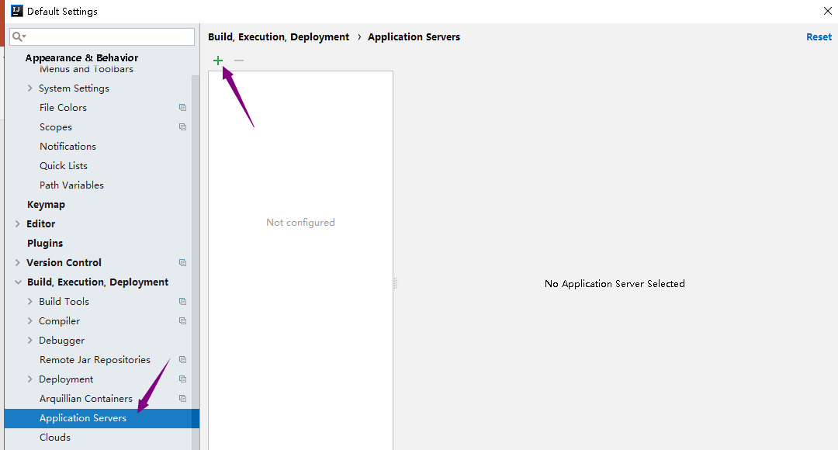
附录A. Java Web开发环境搭建示例
1. IntelliJ IDEA中添加Tomcat
打开IntelliJ IDEA的Settings，选择Build、Execution、Deployment下面的Application Server项目

Slide 4
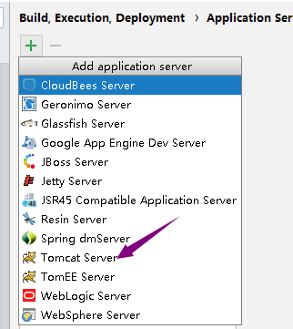
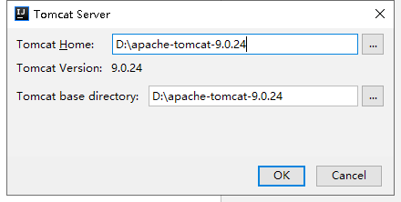
附录A. Java Web开发环境搭建示例
1. IntelliJ IDEA中添加Tomcat
点+号，选择Tomcat Server
选择本地Tomcat 路径

Slide 5
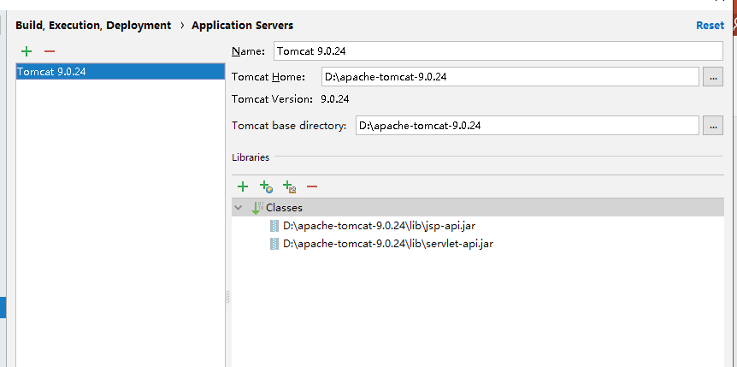
附录A. Java Web开发环境搭建示例
1. IntelliJ IDEA中添加Tomcat
添加成功，点确认按钮

Slide 6
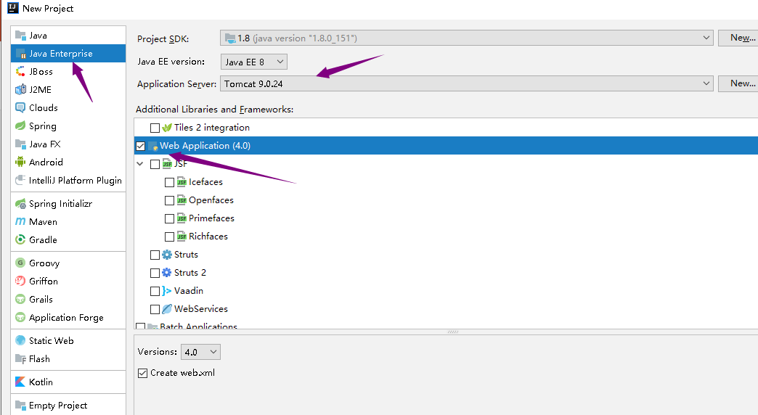
附录A. Java Web开发环境搭建示例
2. 创建第一个Java Web项目helloweb
适用IDEA 2020.01及以前版本，以后版本菜单进行了调整

Slide 7
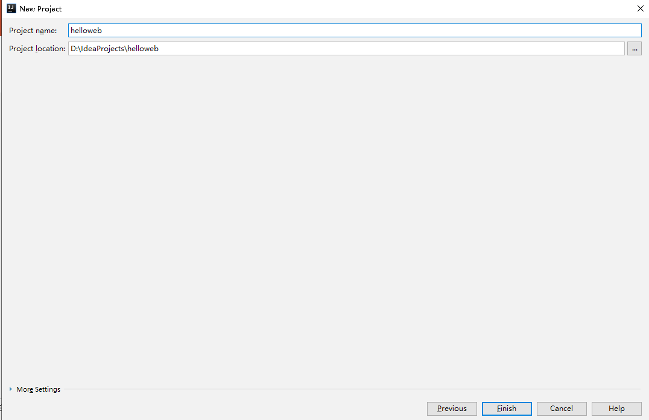
附录A. Java Web开发环境搭建示例
2. 创建第一个Java Web项目helloweb
适用IDEA 2020.01及以前版本，以后版本菜单进行了调整

Slide 8
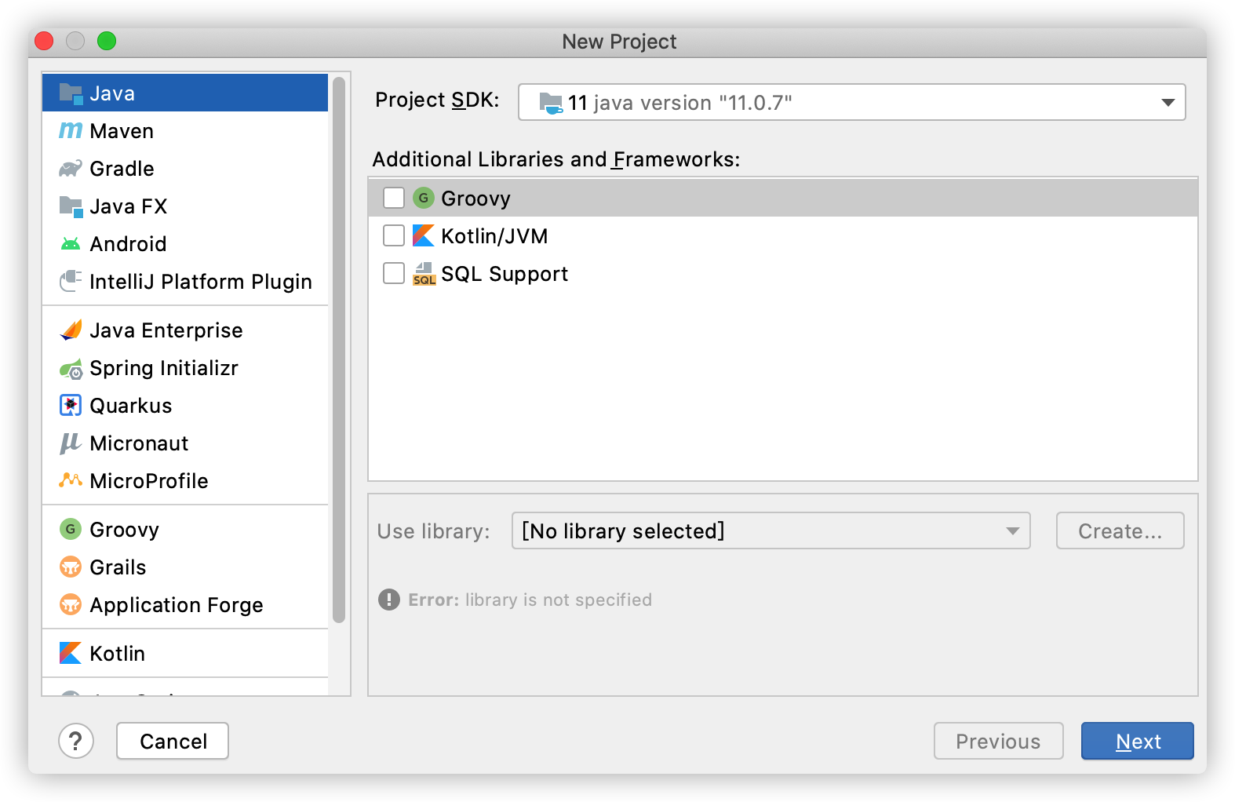
附录A. Java Web开发环境搭建示例
2. 创建第一个Java Web项目helloweb
适用IDEA 2020.02版本
按向导创建一个Java项目

Slide 9
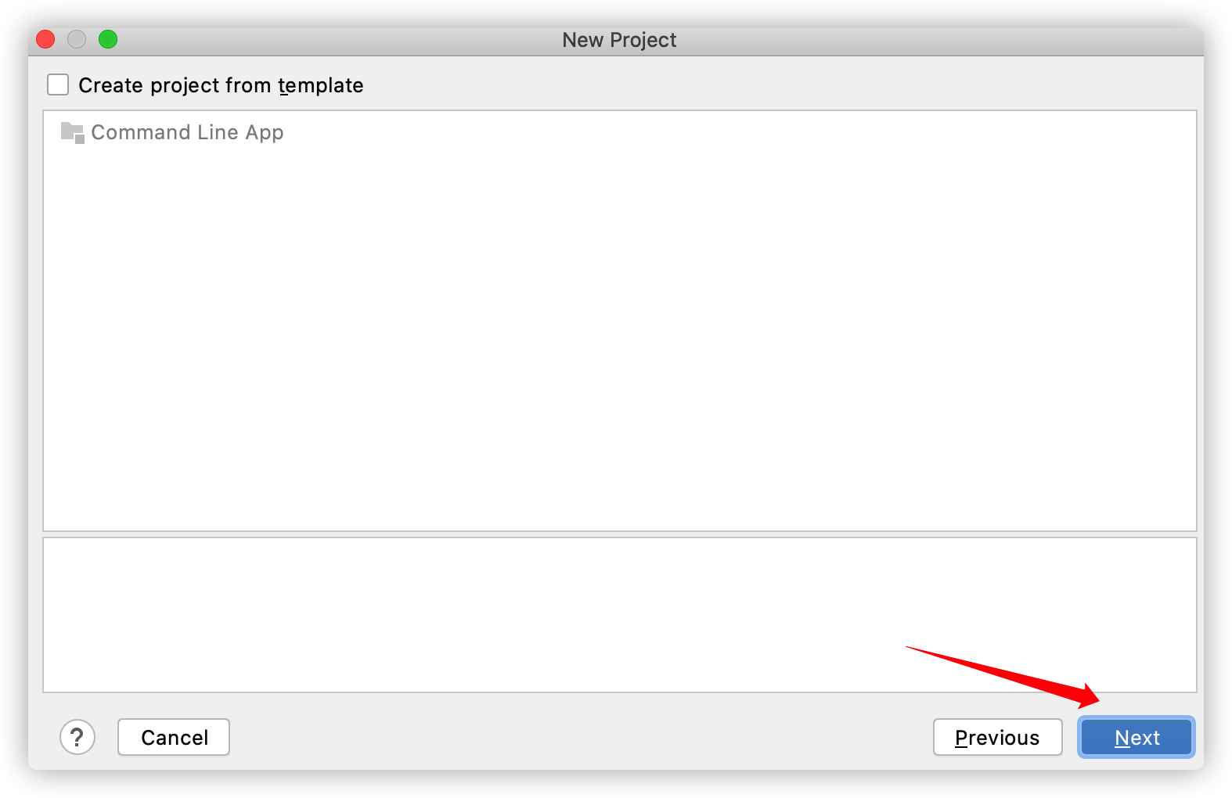
附录A. Java Web开发环境搭建示例
2. 创建第一个Java Web项目helloweb
适用IDEA 2020.02版本
按向导创建一个Java项目

Slide 10
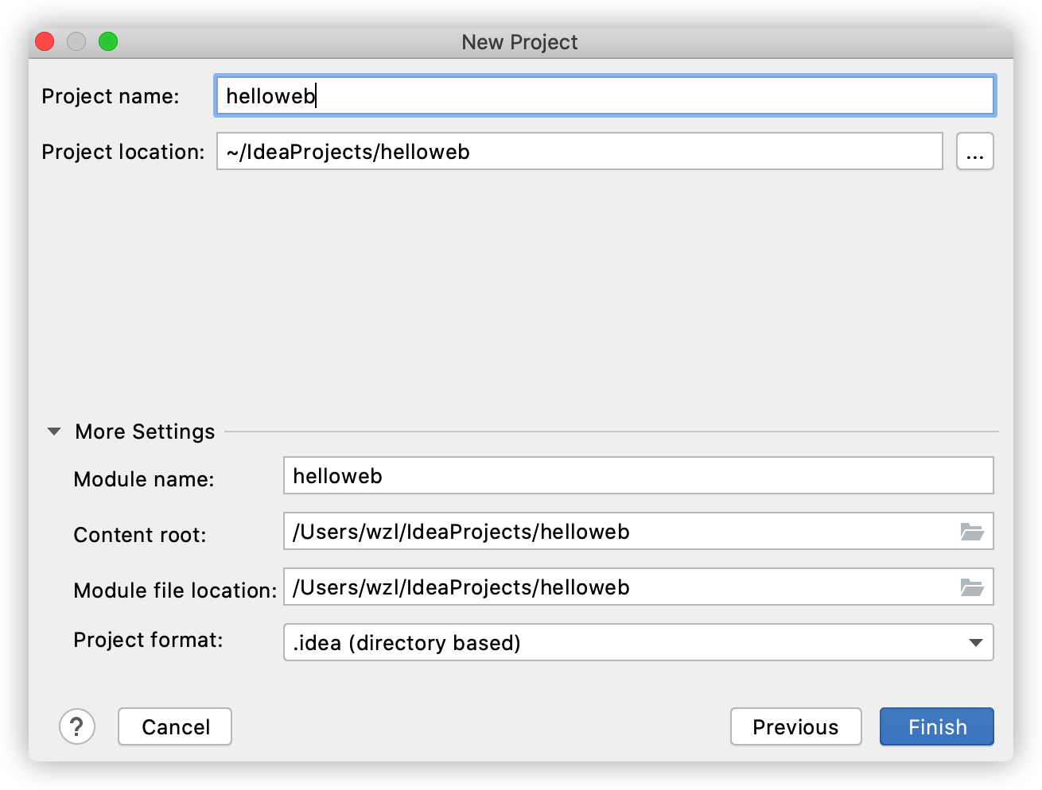
附录A. Java Web开发环境搭建示例
2. 创建第一个Java Web项目helloweb
适用IDEA 2020.02版本
按向导创建一个Java项目

Slide 11
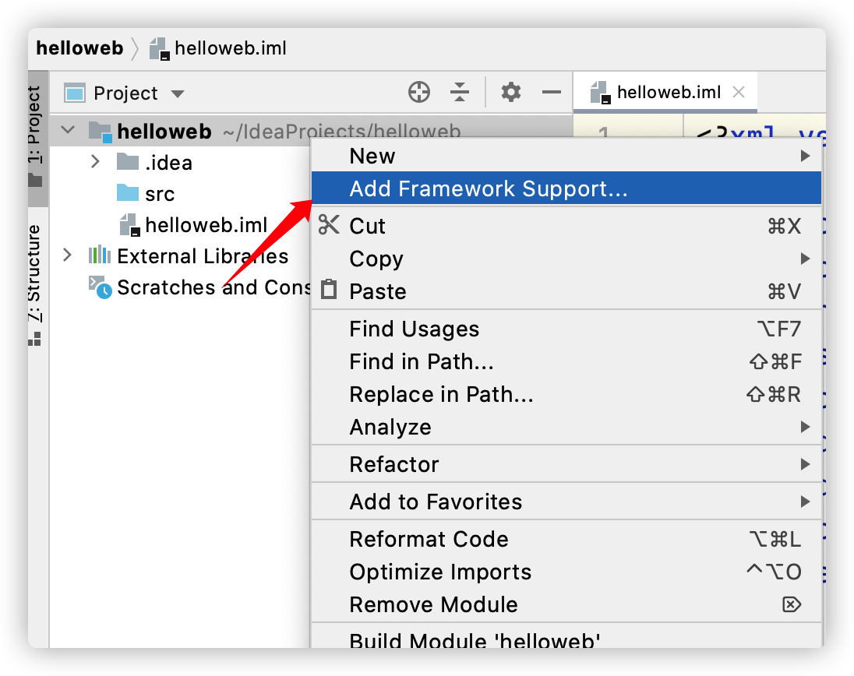
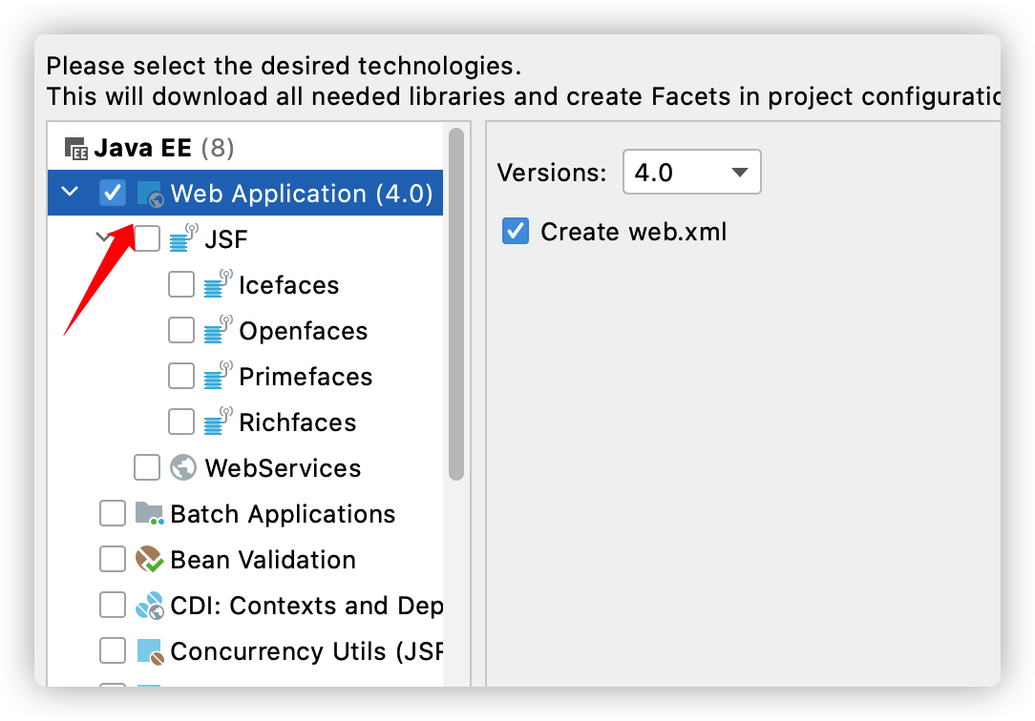
附录A. Java Web开发环境搭建示例
2. 创建第一个Java Web项目helloweb
适用IDEA 2020.02版本
项目上点右键选择“Add Framework Support”
选择Web Application

Slide 12
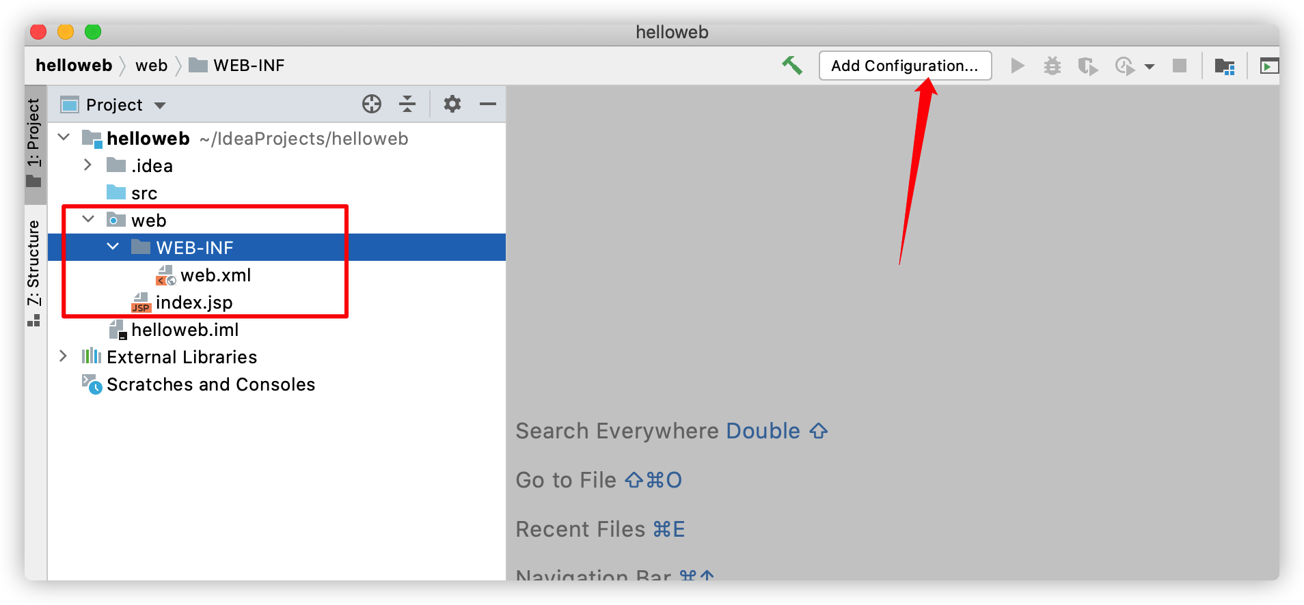
附录A. Java Web开发环境搭建示例
2. 创建第一个Java Web项目helloweb
适用IDEA 2020.02版本

Slide 13
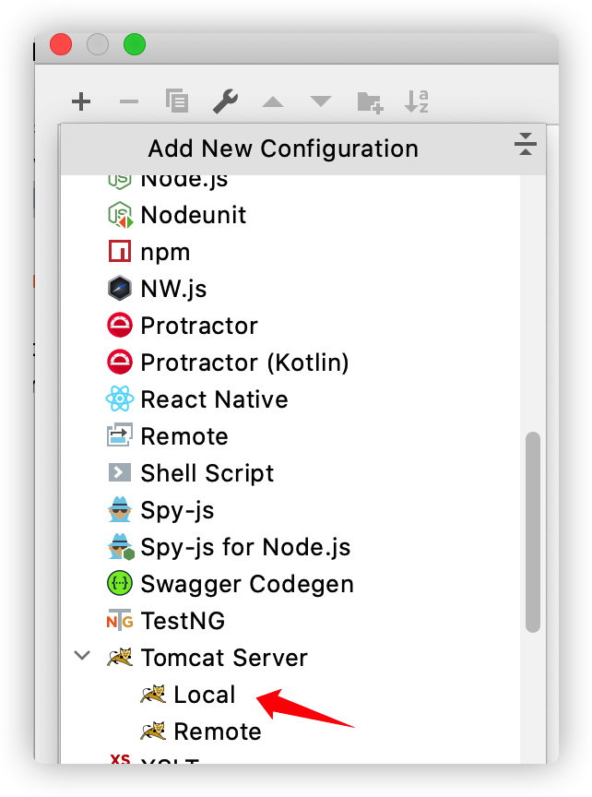
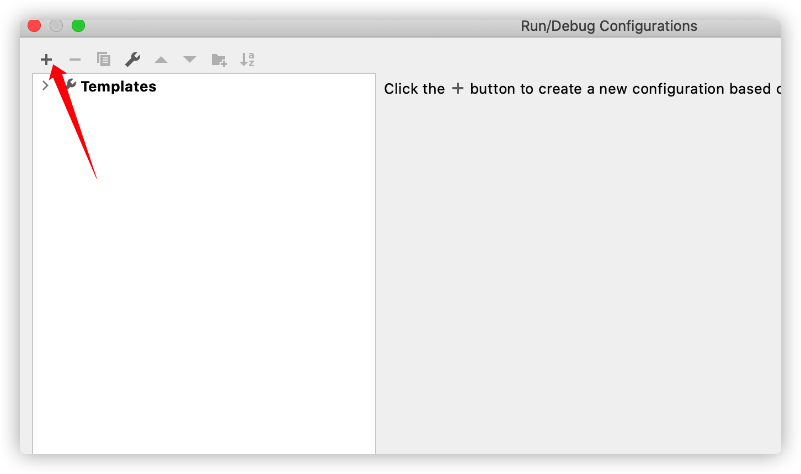
附录A. Java Web开发环境搭建示例
2. 创建第一个Java Web项目helloweb
适用IDEA 2020.02版本
Add New Configuration 选择 Tomcat Server Local

Slide 14
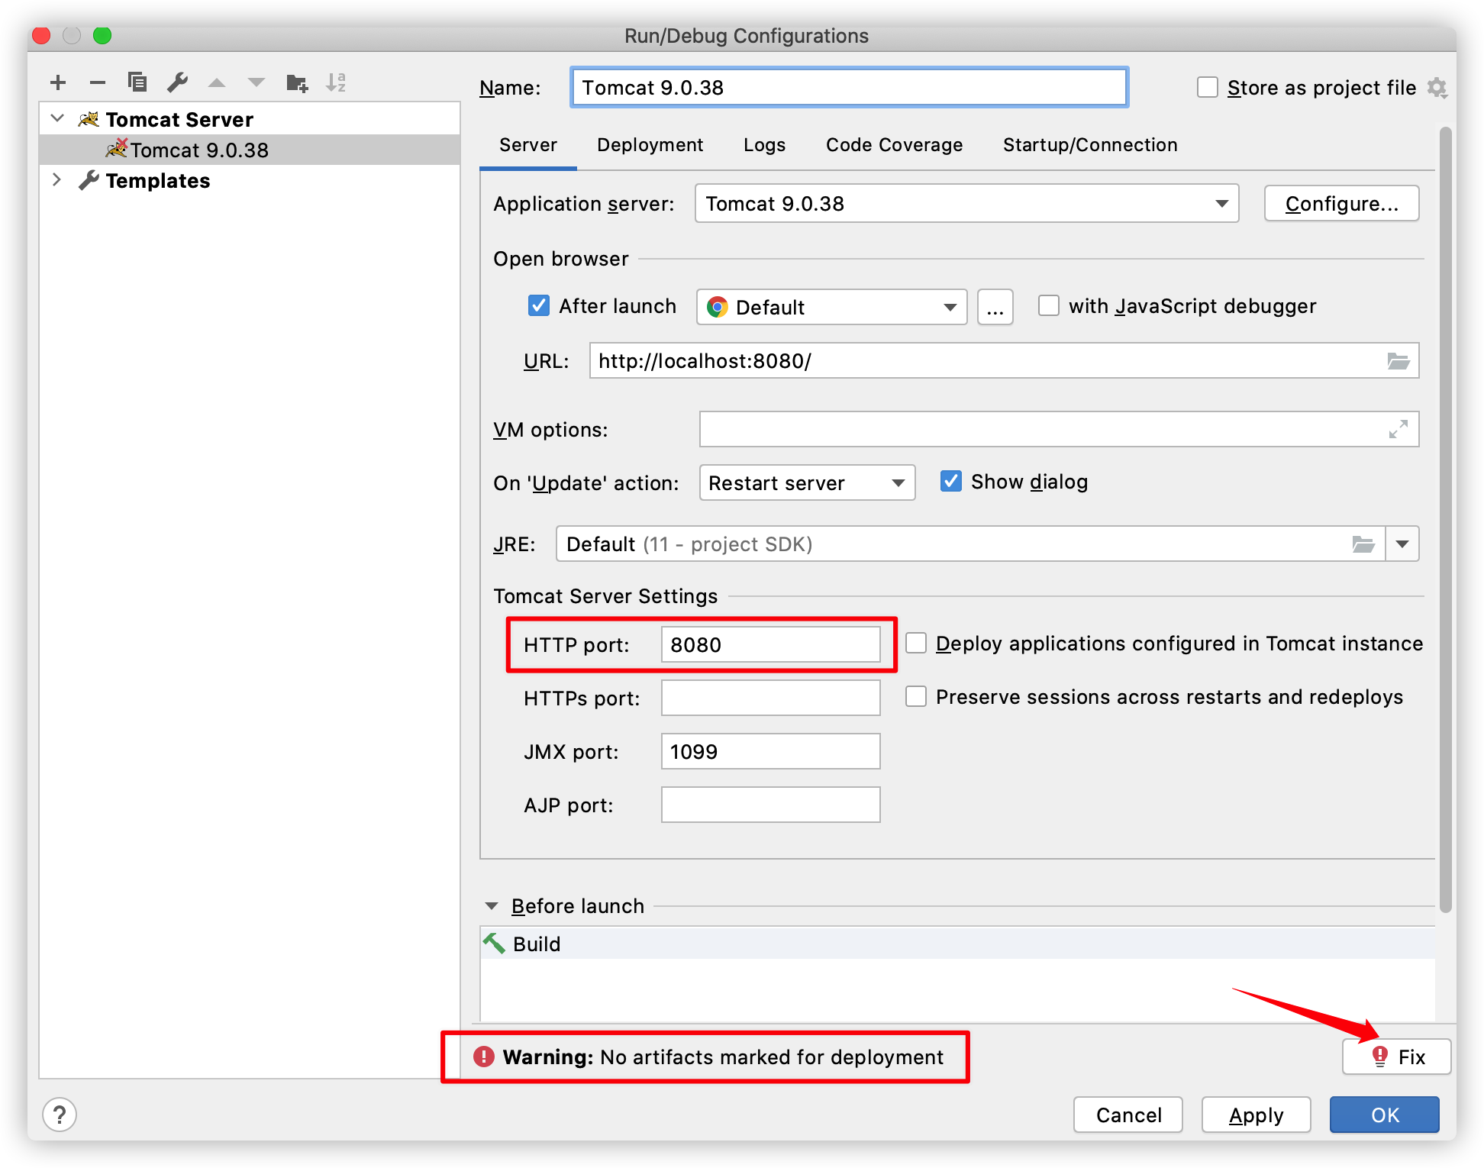
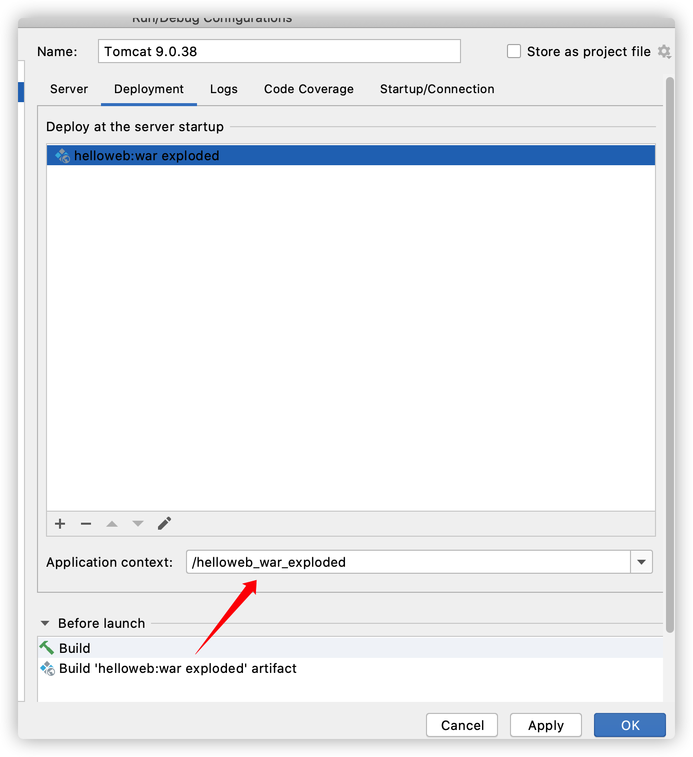
附录A. Java Web开发环境搭建示例
2. 创建第一个Java Web项目helloweb
适用IDEA 2020.02版本
可设置部署到tomcat中的application_context
可以设置Tomcat端口号， 注意Fix一下 Waring，设置部署哪个artifacts

Slide 15
附录A. Java Web开发环境搭建示例
2. 创建第一个Java Web项目helloweb
适用IDEA 2020.02版本
可设置部署到tomcat中的application_context
可以设置Tomcat端口号， 注意Fix一下 Waring，设置部署哪个artifacts

Slide 16
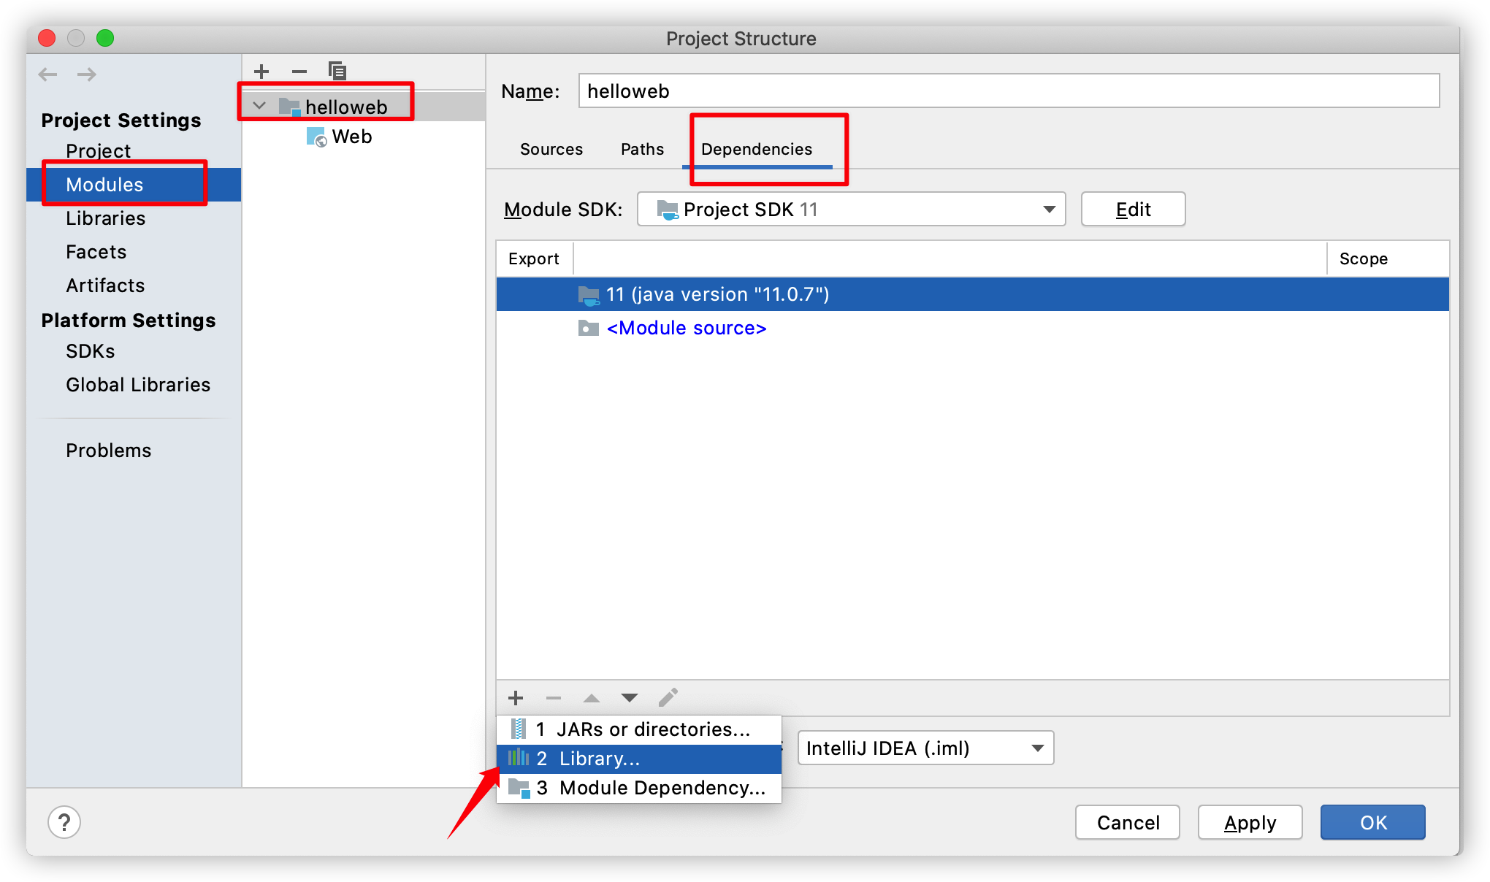
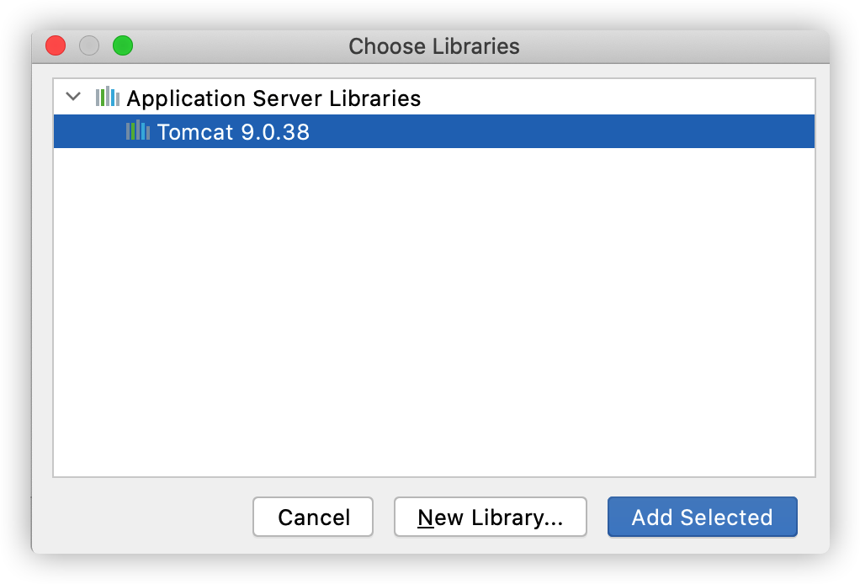
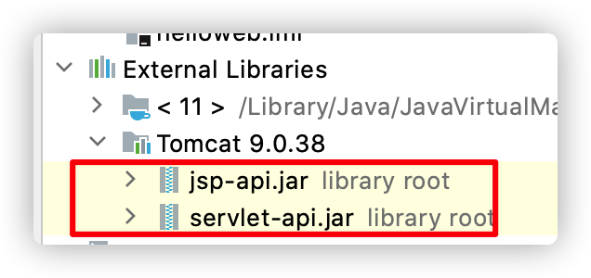
附录A. Java Web开发环境搭建示例
2. 创建第一个Java Web项目helloweb
适用IDEA 2020.02版本
在Modules中添加Tomcat依赖库
可以设置Tomcat端口号， 注意Fix一下 Waring，设置部署哪个artifacts

Slide 17
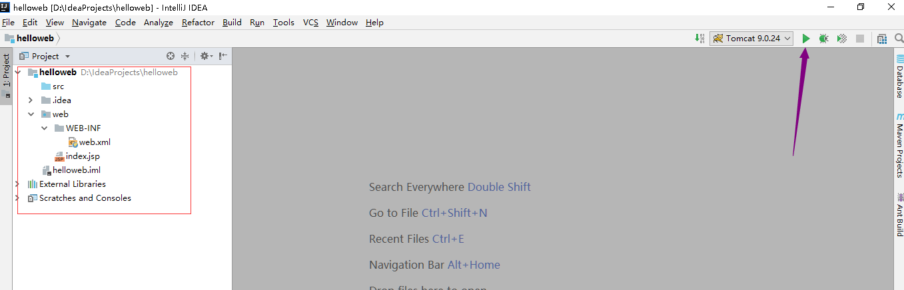
附录A. Java Web开发环境搭建示例
2. 创建第一个Java Web项目helloweb

Slide 18
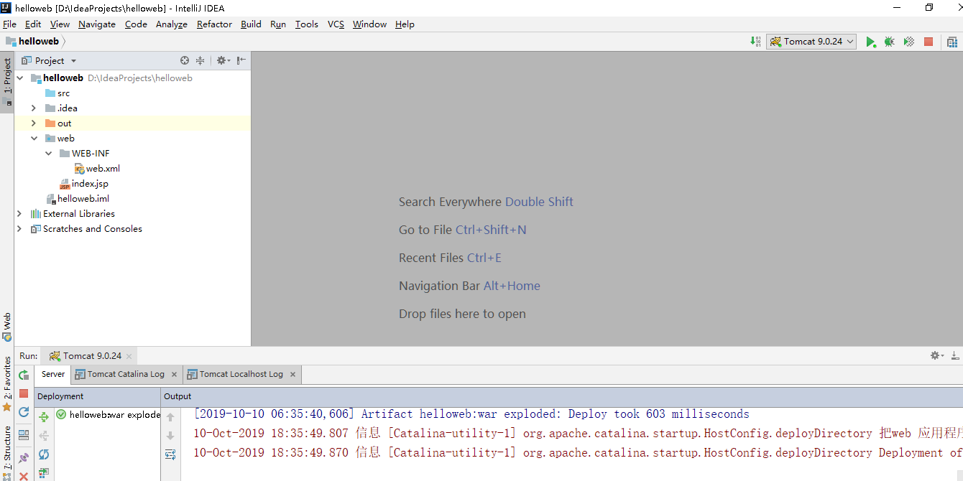
附录A. Java Web开发环境搭建示例
2. 创建第一个Java Web项目helloweb

Slide 19
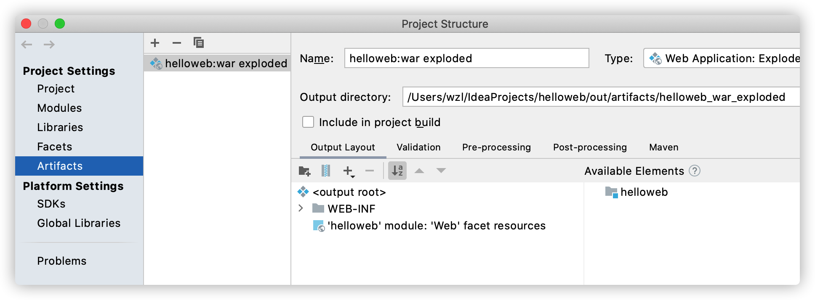
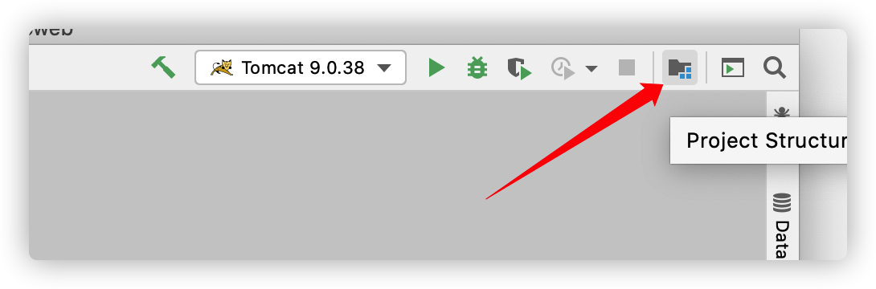
附录A. Java Web开发环境搭建示例
2. 创建第一个Java Web项目helloweb
artifacts是什么？
用于整合编译后的 java 文件，资源文件等，方便进行部署，其中 war 和 war exploded 区别就是后者不压缩，开发时选后者便于看到修改文件后的效果。
classes 文件复制到 Artifacts 配置的目录的 WEB-INF下边

Slide 20
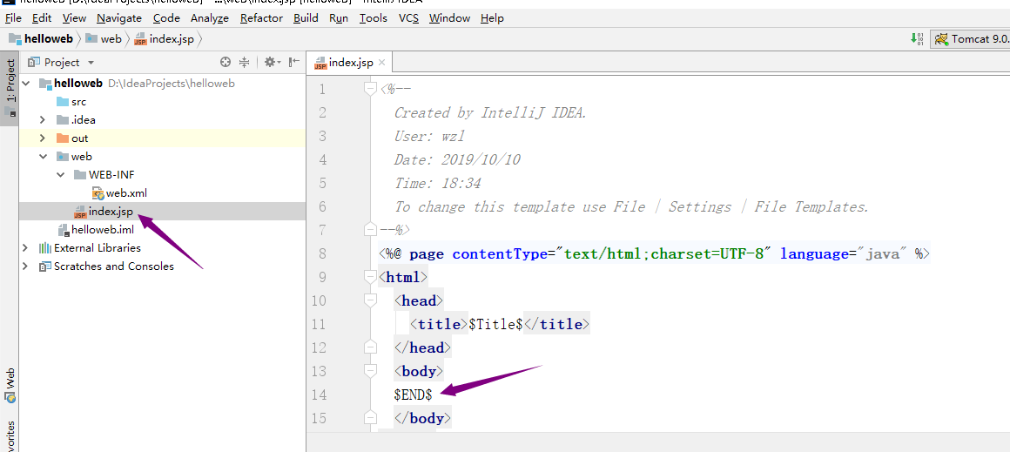
附录A. Java Web开发环境搭建示例
2. 创建第一个Java Web项目helloweb
修改为
<% out.println("Hello World！"); %>

Slide 21
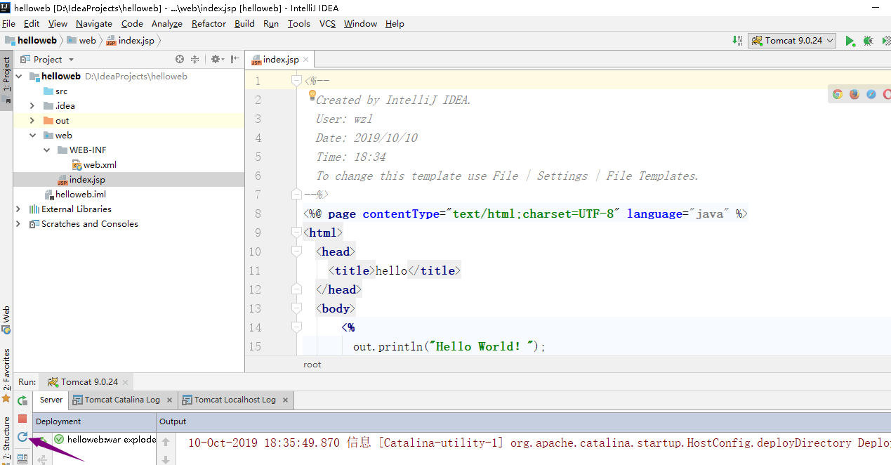
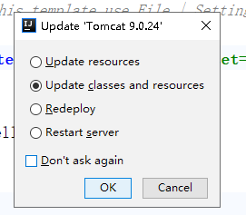
附录A. Java Web开发环境搭建示例
2. 创建第一个Java Web项目helloweb
点击“update”按钮

Slide 22
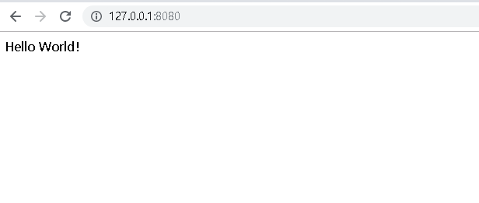
附录A. Java Web开发环境搭建示例
2. 创建第一个Java Web项目helloweb
刷新页面

Slide 23
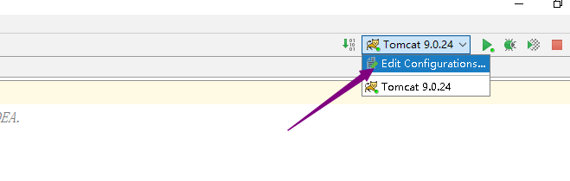
附录A. Java Web开发环境搭建示例
2. 创建第一个Java Web项目helloweb
如果想自动更新，可以编辑运行配置

Slide 24
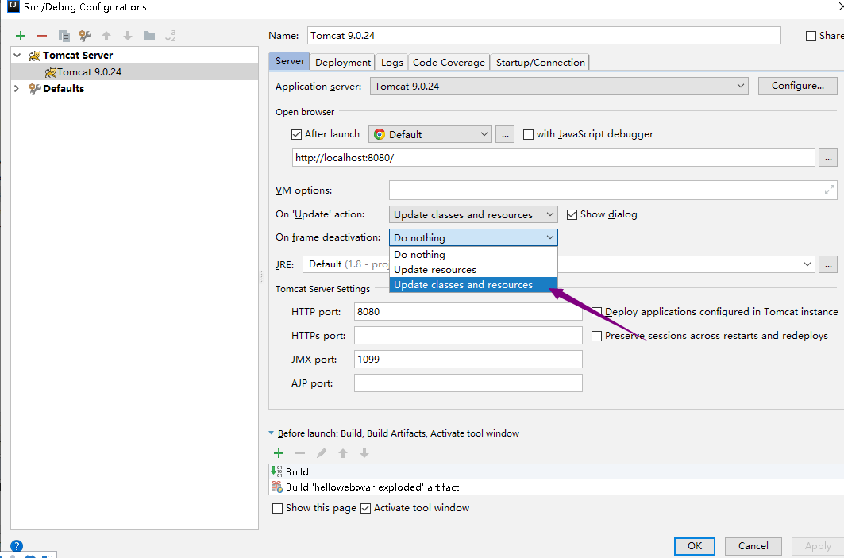
附录A. Java Web开发环境搭建示例
2. 创建第一个Java Web项目helloweb
设置“On frame deactivation” “update classes and resources”，就可以使在IDE窗口切换时自动更新

Slide 25
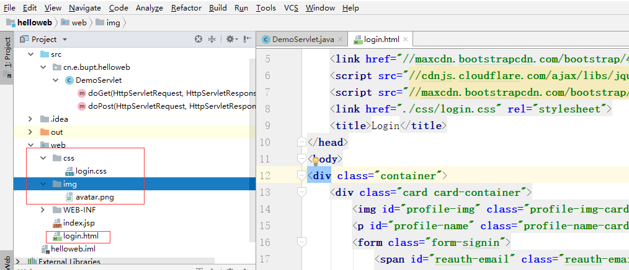
附录A. Java Web开发环境搭建示例
2. 创建第一个Java Web项目helloweb
web下面也可以放置静态页面和资源文件

Slide 26
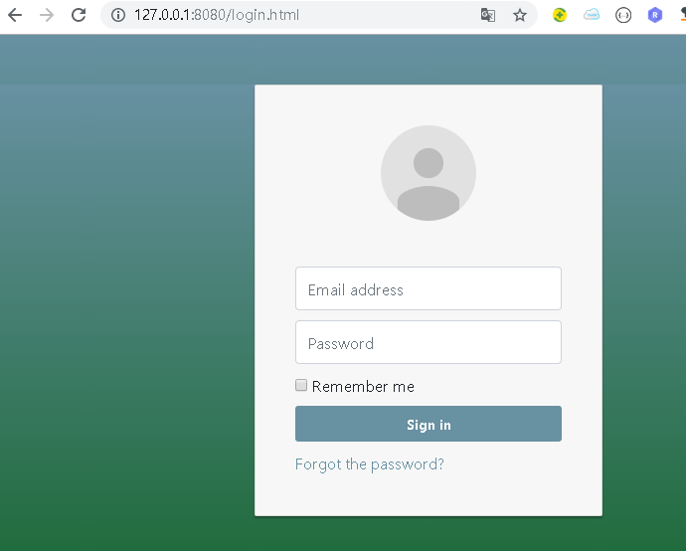
附录A. Java Web开发环境搭建示例
2. 创建第一个Java Web项目helloweb
Web下面也可以放置静态页面和资源文件
Login页面代码来自
https://bootsnipp.com/snippets/emRPM

Slide 27
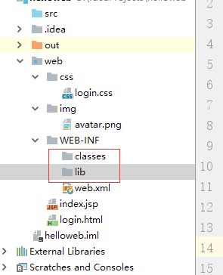
附录A. Java Web开发环境搭建示例
2. 创建第一个Java Web项目helloweb
在项目中编写Servlet
在WEB-INF下分别创建classes和lib两个目录

Slide 28
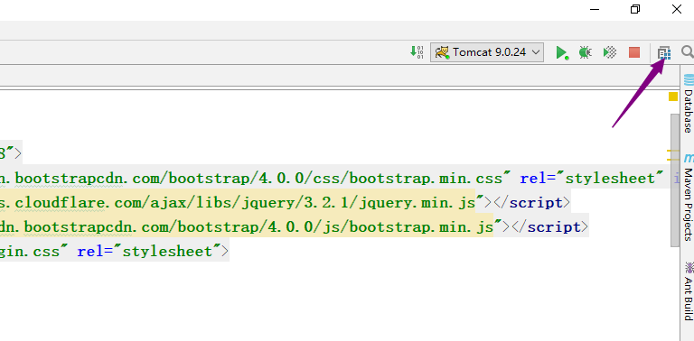
附录A. Java Web开发环境搭建示例
2. 创建第一个Java Web项目helloweb
在项目中编写Servlet
设置项目的编译输出路径
点击右上角”Project Structure”按钮

Slide 29
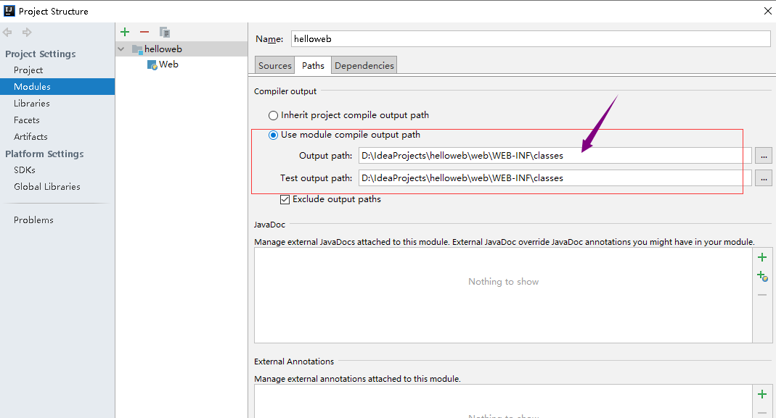
附录A. Java Web开发环境搭建示例
2. 创建第一个Java Web项目helloweb
在项目中编写Servlet
将项目的编译输出路径设置到刚才创建的classes中

Slide 30
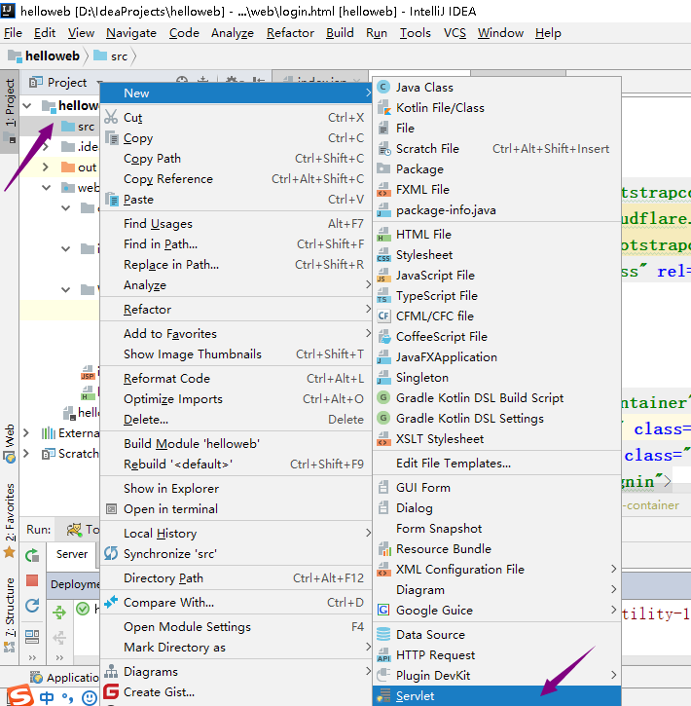
附录A. Java Web开发环境搭建示例
2. 创建第一个Java Web项目helloweb
在项目中编写Servlet
在src处点击右键选择new→servelet

Slide 31
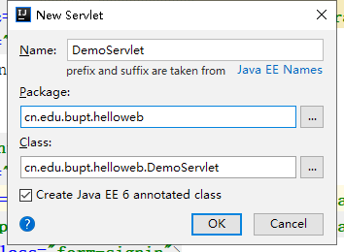
附录A. Java Web开发环境搭建示例
2. 创建第一个Java Web项目helloweb
在项目中编写Servlet
设置Package和Name

Slide 32
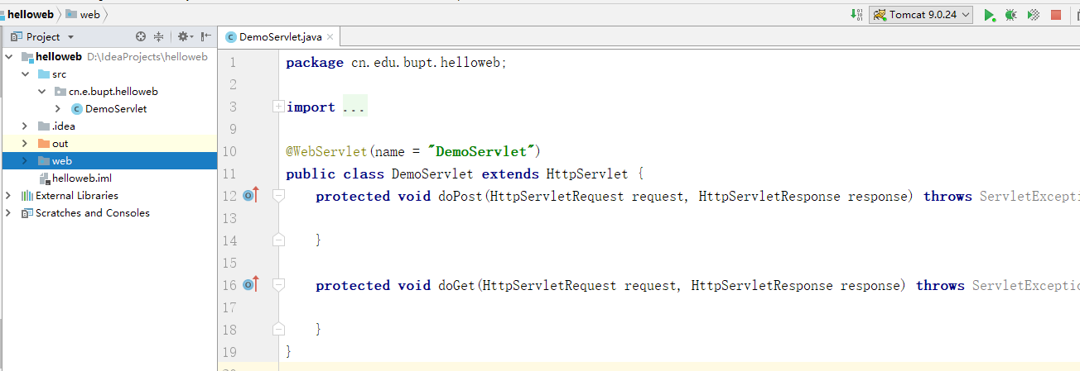
附录A. Java Web开发环境搭建示例
2. 创建第一个Java Web项目helloweb
在项目中编写Servlet
生成的DemoServlet.java

Slide 33
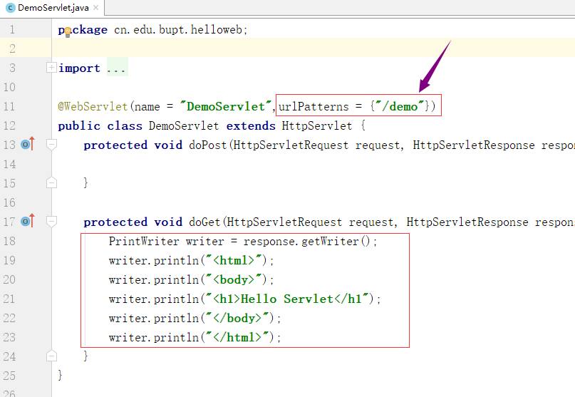
附录A. Java Web开发环境搭建示例
2. 创建第一个Java Web项目helloweb
在项目中编写Servlet
生成的DemoServlet.java
通过注解设置和此Servlet对应的urlPatterns
PrintWriter writer = response.getWriter(); writer.println("<html>"); writer.println("<body>"); writer.println("<h1>Hello Servlet</h1"); writer.println("</body>"); writer.println("</html>");
编写返回数据的代码

Slide 34
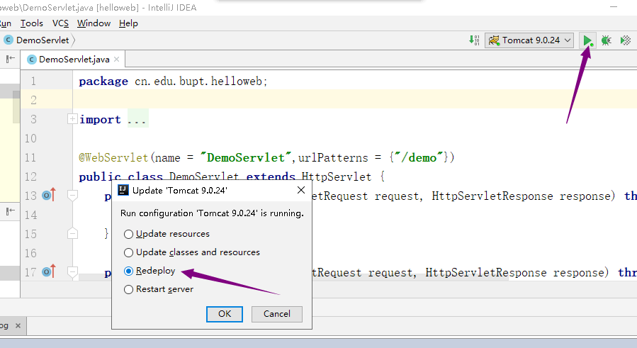
附录A. Java Web开发环境搭建示例
2. 创建第一个Java Web项目helloweb
在项目中编写Servlet
执行重部署操作

Slide 35
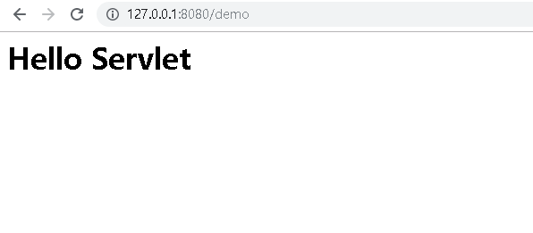
附录A. Java Web开发环境搭建示例
2. 创建第一个Java Web项目helloweb
在项目中编写Servlet
访问效果

Slide 36
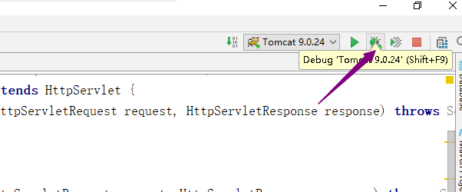
附录A. Java Web开发环境搭建示例
2. 创建第一个Java Web项目helloweb
说明：更新完Servlet源代码后，使变更生效，有两种方法
方法1：执行redeploy操作
方法2：以debug模式运行tomcat

Slide 37
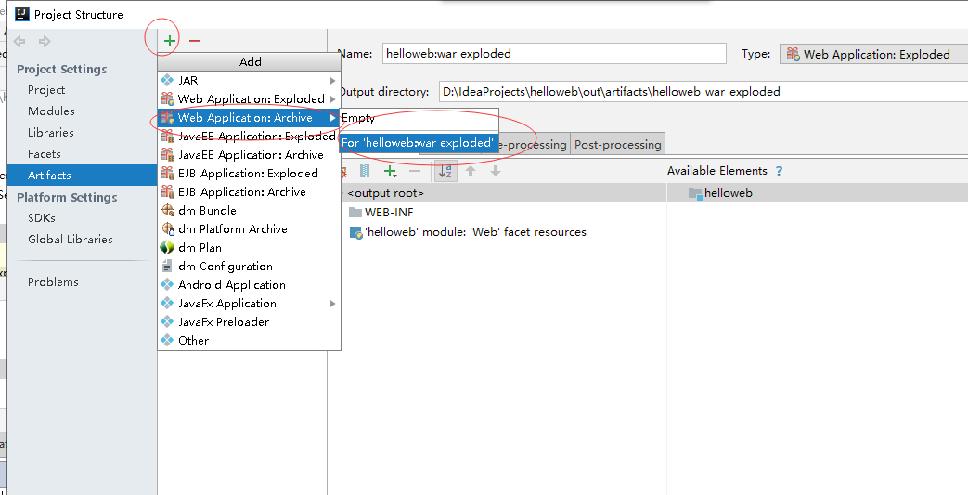
附录A. Java Web开发环境搭建示例
2. 创建第一个Java Web项目helloweb
将项目打包成war的设置
打开Project Structure
配置窗口，选中Artifacts设置项
点击+号，选择Web Applications Archive

Slide 38
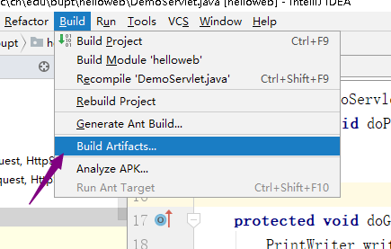
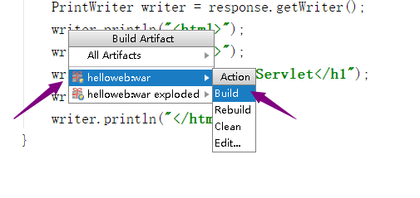
附录A. Java Web开发环境搭建示例
2. 创建第一个Java Web项目helloweb
将项目打包成war的设置
执行刚创建的 helloweb:war build
选择 Build Artifacts

Slide 39
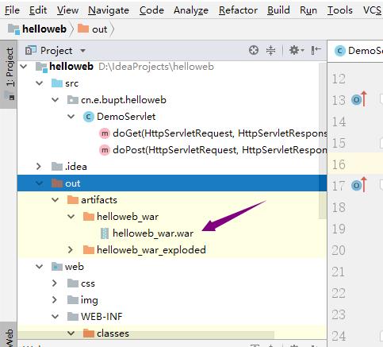
附录A. Java Web开发环境搭建示例
2. 创建第一个Java Web项目helloweb
将项目打包成war的设置
生成helloweb_war.war

Slide 40
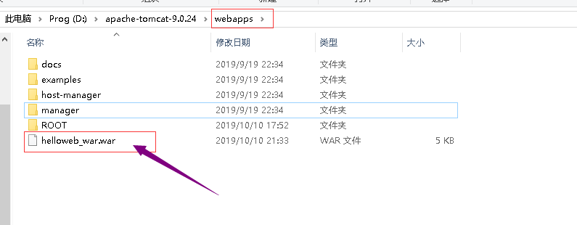
附录A. Java Web开发环境搭建示例
2. 创建第一个Java Web项目helloweb
war的部署
将生成的war文件拷贝到tomcat的webapps路径下。
执行tomcat/bin路径下的startup.bat启动tomcat。
注意：如果未修改端口，独立启动tomcat时，需先关闭在IDE中启动的tomcat，否则会出现8080端口已占用错误

Slide 41
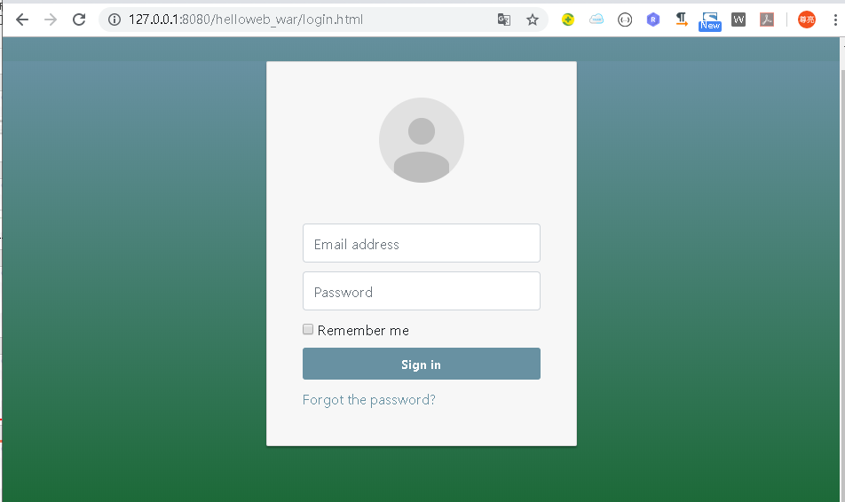
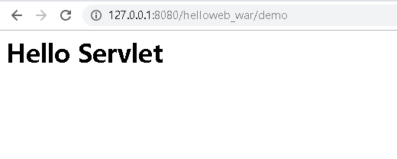
附录A. Java Web开发环境搭建示例
2. 创建第一个Java Web项目helloweb
war的部署
浏览器访问效果

